Slide 1
Екумена и кретање становништва

Slide 2
ДРУШТВЕНА ГЕОГРАФИЈА
СТАНОВНИШТВО
НАСЕЉА
ПРИВРЕДНЕ (ЉУДСКЕ) ДЈЕЛАТНОСТИ

Slide 3
Земљина површина састоји се од водених и копнених површина.
ВОДА
361 милиона км²
КОПНО
149 милиона км²

Slide 4
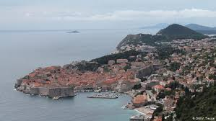
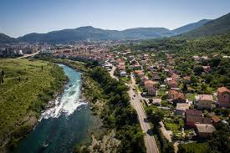
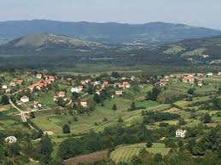
Екумена
Сви дијелови Земљине површине немају повољне природне услове за живот људи.
Стално насељени дио Земљине површине назива се екумена.
Постојбином екумене сматра се област источне Африке, јужне и југоисточне Азије (први трагови човјека).
Ширење екумене на друге континенте

Slide 5
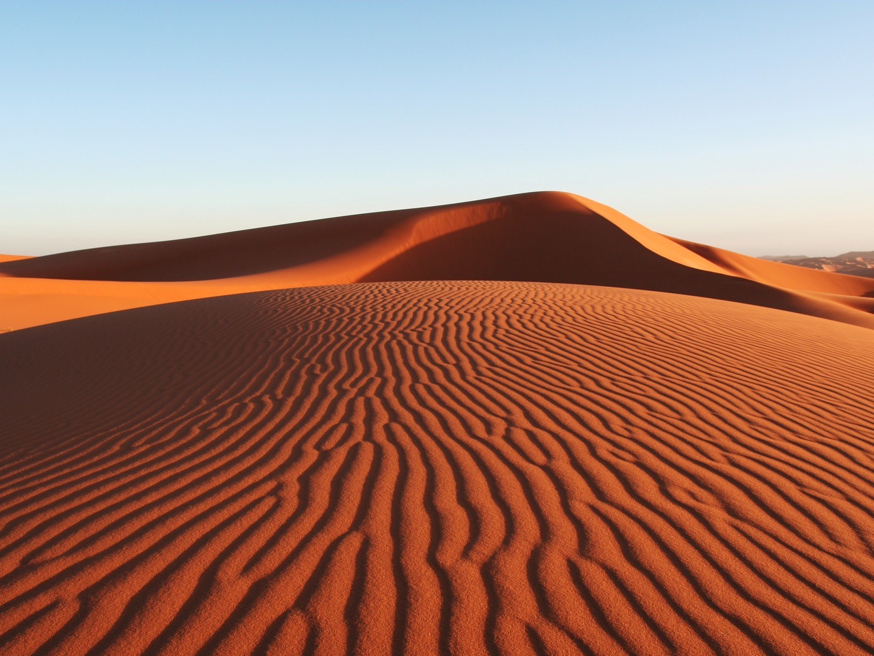
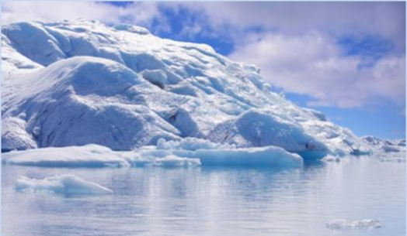
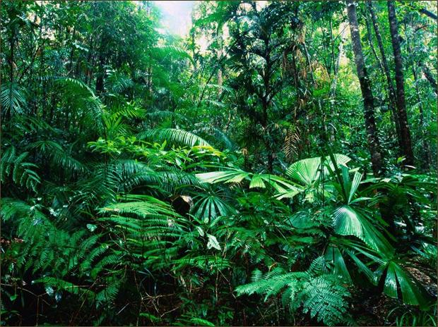
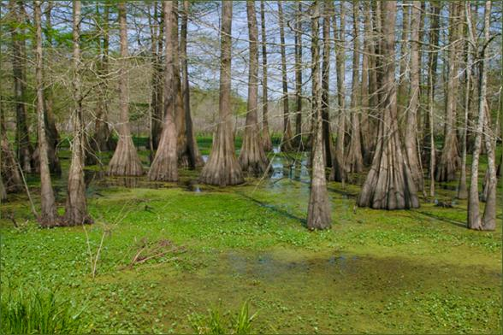
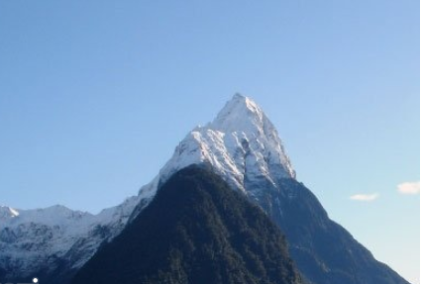
Анекумена
Анекумена је ненасељени дио Земљине површине.
пустиње
поларне области
прашуме
мочваре
високе планине

Slide 6
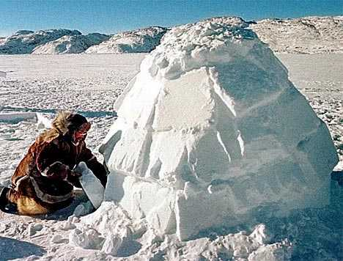
Границе екумене
Границе екумене зависе од природних услова за живот људи (вода, свјетлост и топлота).
граница хладноће -
- Сјеверни ледени океан - 78˚ с. г. ш.
крајњи југ Јужне Америке
- граница суше – пустињски предјели
- висинска граница – планински предјели

Slide 7
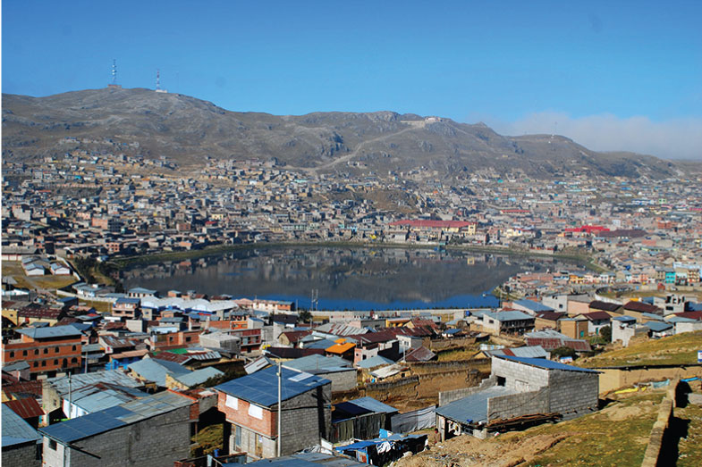
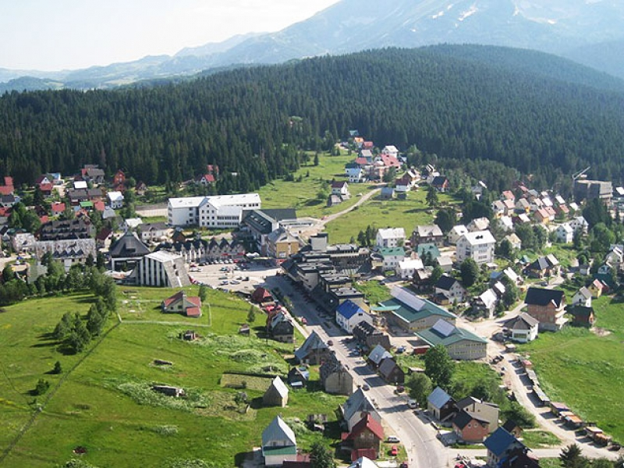
Горња граница насељености
- Сјеверна Европа – 50 м надморске висине
- сушни, умјерени и тропски предјели – 5 000 м надморске висине
Серо де Паско – Перу (4 360 м)
Жабљак – Црна Гора (1 450 м)

Slide 8
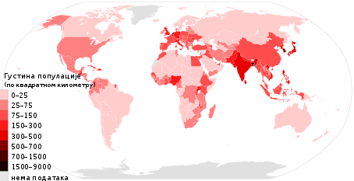
Густина насељености
Густина насељености показује колико становника живи на 1 км² Земљине површине.

Slide 9
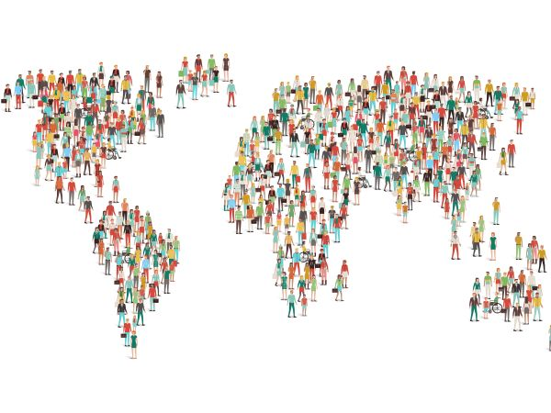
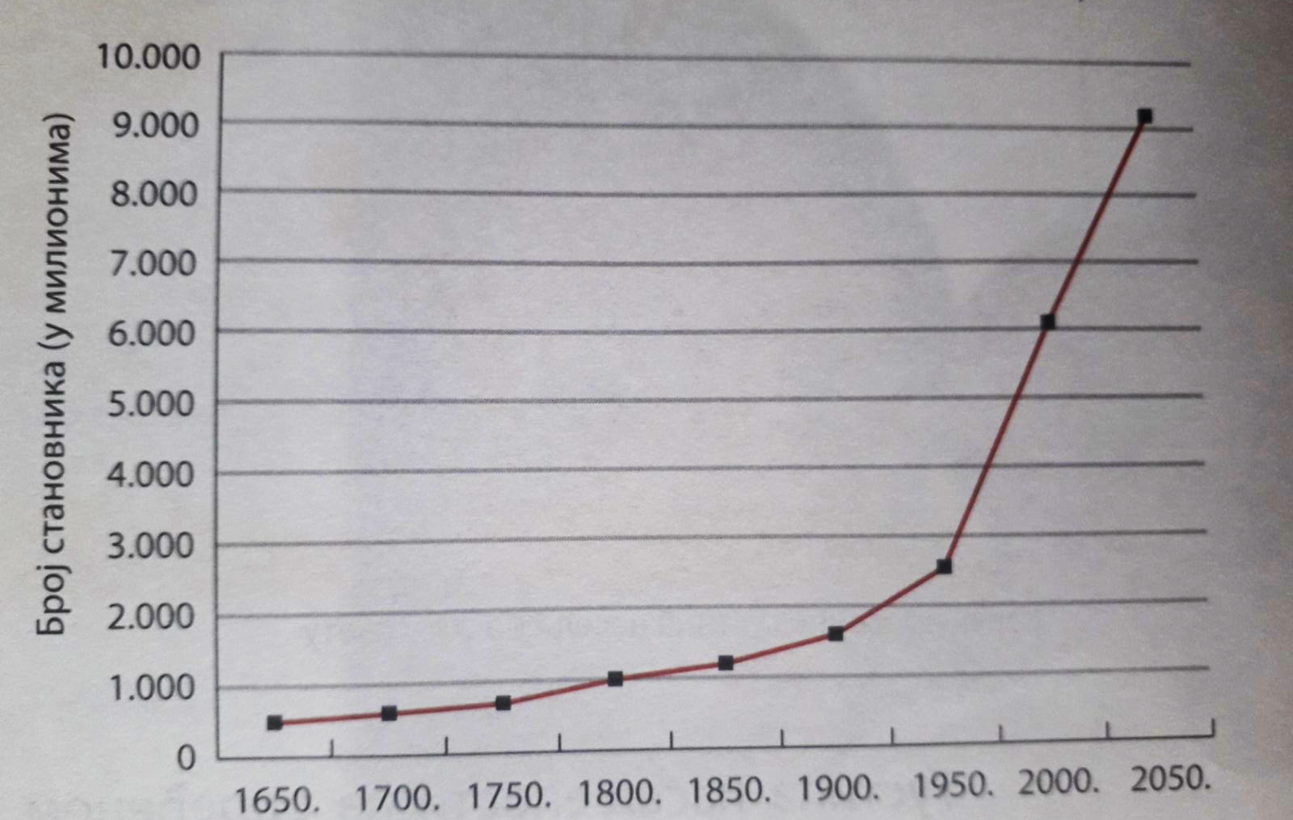
Становништво
Становништво – цјелокупна људска популација
Број становника на Земљи се непрекидно мијења (природни и друштвени услови)
Попис становништва – бројно стање и састав становништва (сваких 10 година)
Промјена броја становника (кретање)
– природно
– просторно (механичко)кретање

Slide 10
Природно кретање становништва
Природно кретање становништва подразумијева промјене у броју становника изазване природним процесима рађања и умирања.
Елементи природног кретања становништва су:
наталитет
морталитет
природни прираштај
Изражавају се у промилима (‰)

Slide 11
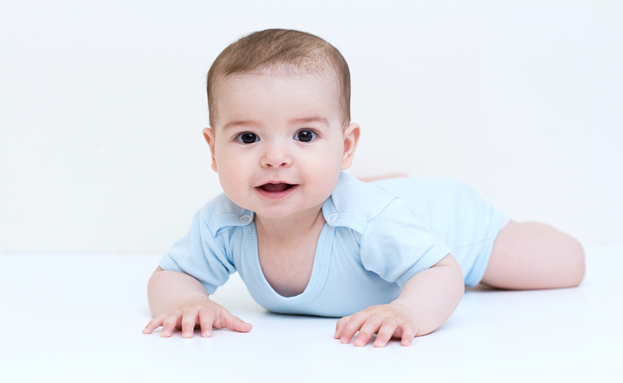
Наталитет
Наталитет је број рођених у једној години на сваких 1000 становника.
Наталитет зависи од: старости и образовања становништва
религије
услова живота
положаја жене у друштву.
Високу стопу наталитета (преко 25‰) имају неразвијене земље Африке, Азије, Средње и Јужне Америке
Ниску стопу наталитетa (испод 15‰) имају развијене земље (запосленост жена и контрола рађања)

Slide 12
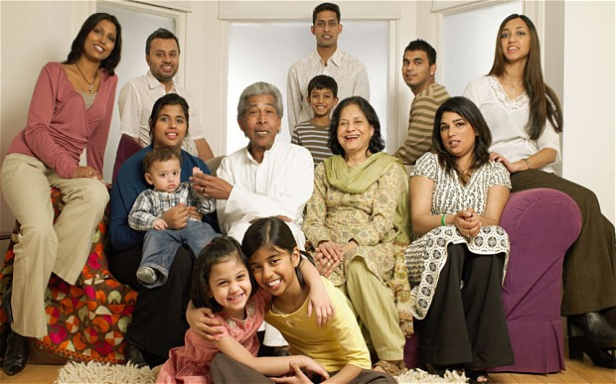

Slide 13
Морталитет
Морталитет је број умрлих у једној години на сваких 1000 становника.
У неразвијеним земљама је висок морталитет.
Трајање животног вијека у просјеку од 40 до 45 година.
У развијеним земљама морталитет је низак (Јапан, Шведска, Њемачка).
- Животни вијек око 80 година.

Slide 14
Природни прираштај
Природни прираштај је разлика између броја рођених и броја умрлих.
Неразвијене земље имају висок природни прираштај (Сомалија 39‰)
Развијене земље имају умјерен или низак природни прираштај (САД 8‰).
Негативан природни прираштај – „БИЈЕЛА КУГА“ (Данска, Њемачка, Мађарска)
Планирање породице (НР Кина)

Slide 15
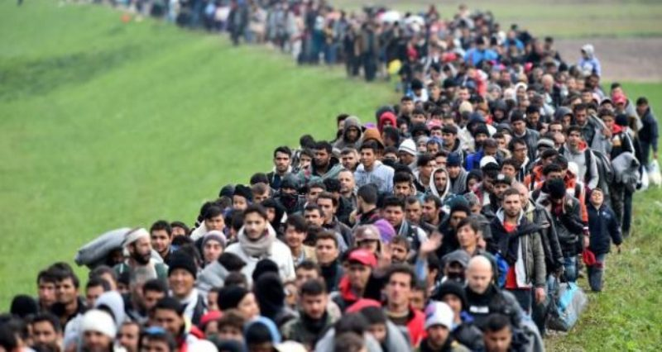
Миграције
Миграција је просторно кретање становништва са циљем сталне или привремене промјене мјеста боравка.
Миграције у прошлости
– повољнији животни услови
– освајачки походи
Миграције:
ЕМИГРАЦИЈЕ
ИМИГРАЦИЈЕ
- исељавање становништва са неког простора
- досељавање становништва на неки простор

Slide 16
Врсте миграција
Узроци савремених миграција су сиромаштво, природне катастрофе, ратови…
Подјела
Према трајању боравка: сталне и привремене миграције;
Према преласку државне границе: спољашње и унутрашње.

Slide 17
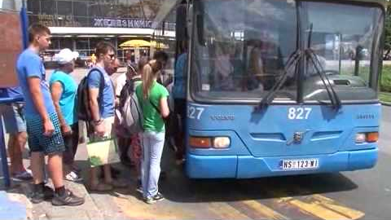
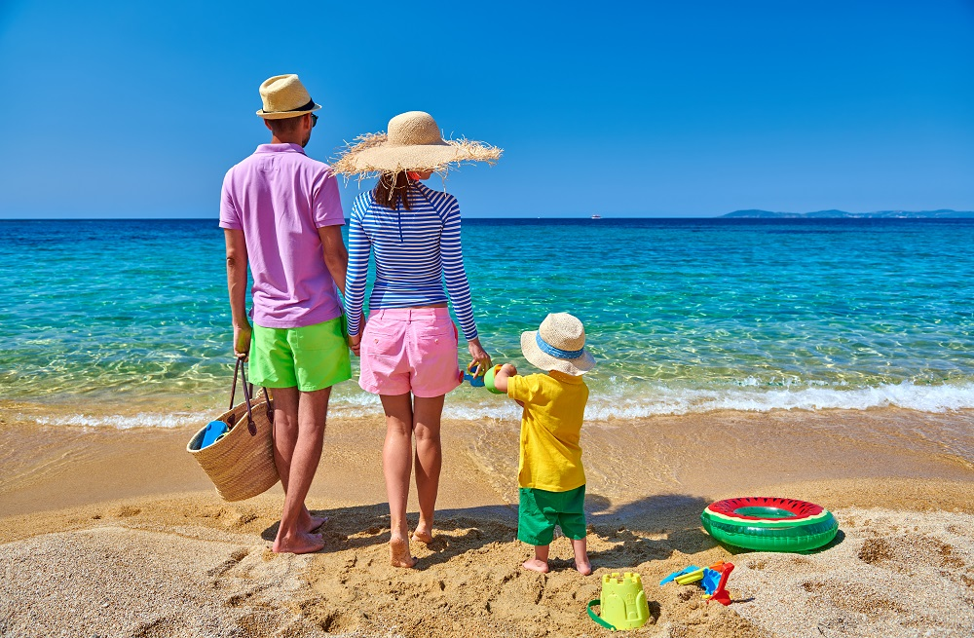
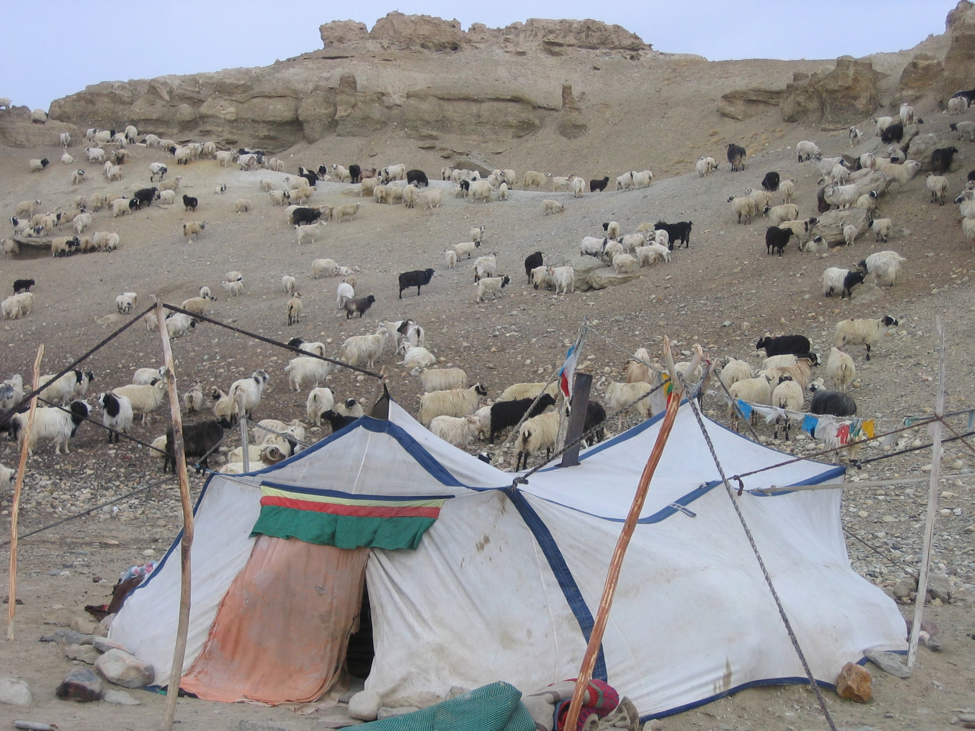
Посебна врста миграција:
радне (дневне)
сезонске (љетовања, зимовања, сезонски
послови, сточари – номади)

Slide 18
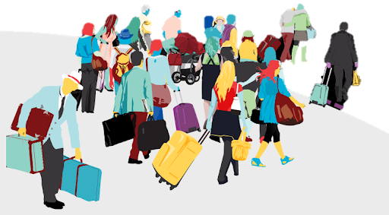
Самосталан рад
Истражи и упореди званичне пописе становништва из 1991. и 2013. године у свом граду (општини). Изведи закључак, како се мијењао број становника и шта је на то утицало.

